Slide 1
El estrés
Relaciones con los trastornos de enseñanza y aprendizaje.
Antonio Roldán.
C.E.I.P SAN BARTOLOMÉ

Slide 2
El estrés y el distrés
Es necesario distinguir entre los conceptos de estrés y distrés . El estrés no es algo negativo, es la respuesta de defensa del organismo, gracias a la cual hemos sobrevivido. Es una respuesta aguda, que pone en marcha para actuar durante un tiempo limitado cuando algo nos amenaza o agrede. Se activa durante el tiempo necesario para conseguir el efecto deseado, que es resolver el problema.

Slide 3
El distrés en cambio, es el estrés sostenido, el que produce un sobreconsumo infructuoso y nos deja sumidos en la disarmonía

Slide 4
Se ha demostrado que el distrés produce daños neuronales porque hace que el organismo dedique sus esfuerzos a sobrevivir, lleva más sangre y oxígeno a los músculos y, como consecuencia, las áreas destinadas al aprendizaje, desarrollo personal y al control, están menos irrigadas y peor oxigenadas. Esta situación es incompatible con el aprendizaje escolar.

Slide 5
El DISTRÉS se produce cuando el niño se encuentran frente a un problema que le acecha día a día y que no consigue resolver,(en esto debemos atender a los distintos niveles de maduración). Entonces la respuesta defensiva se intensifica y se convierte en algo que frena el desarrollo y el aprendizaje.

Slide 6
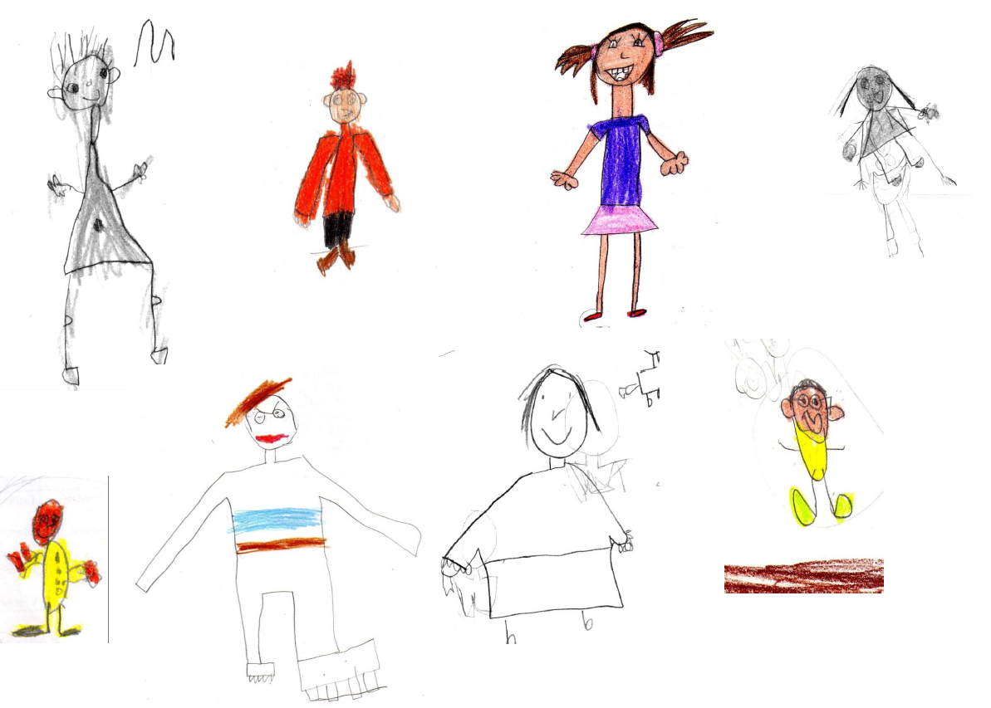
Test figura humana

Slide 7
No vamos a entrar en enumerar los trastornos metabólicos y hormonales que produce el distrés.
Un detalle a tener muy en cuenta para entender este problema, es que la mejor forma de quemar la adrenalina sobrante en la sangre es el ejercicio. Pero los niños no se pueden mover, sólo pueden moverse en el patio y deben estar muchas horas en clase, o en casa sin molestar.

Slide 8
Todavía no se aplican en nuestro entorno las estrategias para optimizar la respuesta pedagógica y mental, como es permitir que los niños se muevan por el aula de forma controlada.
Piensen en las condiciones que presenta nuestra vida, hogares y centros educativos para facilitar el movimiento y el desarrollo.

Slide 9
REPERCUSIONES EMOCIONALES, MENTALES Y FÍSICAS
El DISTRÉS, mediante un proceso de sobrecarga, saturación o bloqueo del cuerpo calloso puede producir:
Dificultades de concentración y falta de memoria
Pérdida de confianza y baja autoestima
Inseguridad o miedo.
Tensión y ansiedad.
Dificultar para tomar decisiones, dudas.
Dificultades de relación, aislamiento o defensividad
Dificultades de orientación espacial y temporal.
Pensamientos repetitivos.
Incertidumbre, agitación y ansiedad.

Slide 10
Sensación de agobio e impotencia ante cualquier obstáculo.
Irritabilidad, desesperación.
Sentimiento de culpa.
Tristeza y depresión.
Falta de ilusión.
Alteraciones de sueño.
Movimientos sin sentido.
Pérdida de interés por las actividades que le interesaban.
Cambio de hábitos dietéticos y patologías alimentarias.
Irregularidades del humor, recelo y desconfianza.
Conductas de huida, evitación.
Movimientos y mecanismos de descargas vegetativa como tics, golpecitos repetitivos, onicofagia, enuresis, rechinar dientes etc.
Dolores. ( estómago, extremidades etc.)

Slide 11
Cuando un niño vive bajo un alto nivel de presión, no debemos pedirle que cambie sin más, no puede percibir que si no cambia no nos gusta, porque es posible que tenga problemas de autoestima o que se sienta culpable.

Slide 12
Hemos de ayudarle a desarrollar la consciencia, la voluntad, el espíritu de esfuerzo y su autoestima, transmitiéndole la sensación de que no es un niño problemático, sino que es un ser fantástico que merece toda nuestra atención positiva y que tiene algunos problemas que vamos a resolver.

Slide 13
La educación y el desarrollo del niño ha de estar menos saturada de información y más cargada de aprendizajes dirigidos a la FORMACIÓN. Basada en desarrollo social e inteligencia emocional.

Slide 14
Los niños pasan muchas horas haciendo deberes, estudiando y memorizando datos que olvidan pronto, e invierten muy poco tiempo en estudiar procedimientos y formas de autoconocimiento, y adaptación a un grupo social

Slide 15
No podemos dejar de señalar la facilidad y el poco esfuerzo que nuestros hijos emplean para acceder a todo lo que necesitan o quieren. Además la sobreprotección a la que los sometemos impide el desarrollo motor e intelectual, saltando o frenando etapas importantísimas en su desarrollo como la succión, arrastre, gateo, caminar, correr etc.

Slide 16
Todos estos trastornos están reforzados por un sistema de vida muy exigente, competitiva, acelerada, donde se valora mucho más la cantidad que la calidad, la rapidez frente al sosiego y la tranquilidad, la producción frente al trabajo bien hecho. Controlado por unos medios de comunicación que refuerzan todos estos problemas ( violencia, velocidad, consumismo, contenidos inapropiados, etc. ). Repasen mentalmente los programas de televisión que veían ustedes y los que sus hijos ven.

Slide 17
No hay que dejar de mencionar los efectos de una vida DESNATURALIZADA, sedentaria, donde se ha sustituido el juego y el ejercicio por el deporte de competición, donde no se desarrollan relaciones entre iguales. Con una alimentación dominada por los azúcares y harinas refinadas, lácteos e hidratos de carbono, aditivos, colorantes, conservantes etc. que constituyen una autentica bomba en el cerebro del niño.

